Slide 1
Платформа проекта:
http://www.test-epk.ru/
Сайт проекта:
http://old.school-epk.ru/

Slide 2
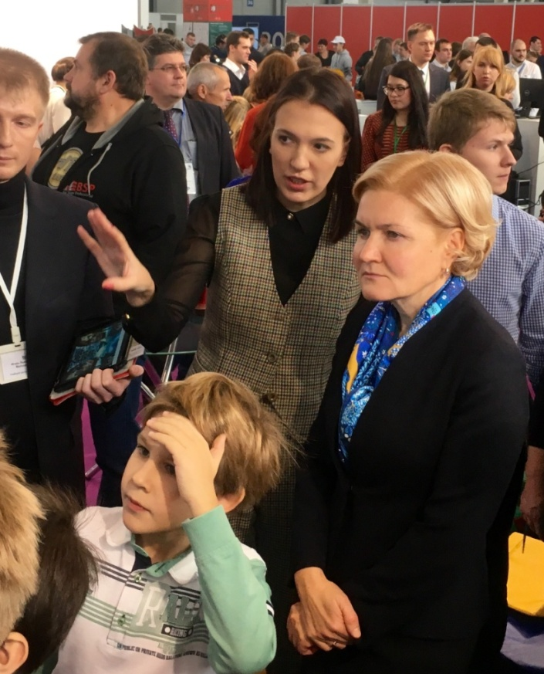
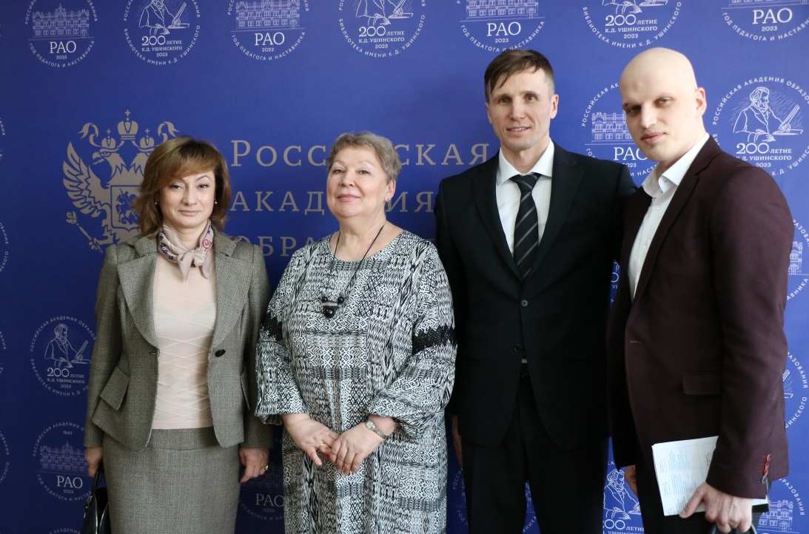
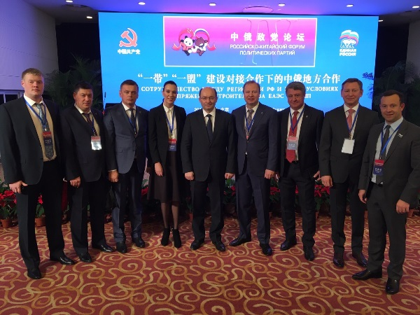
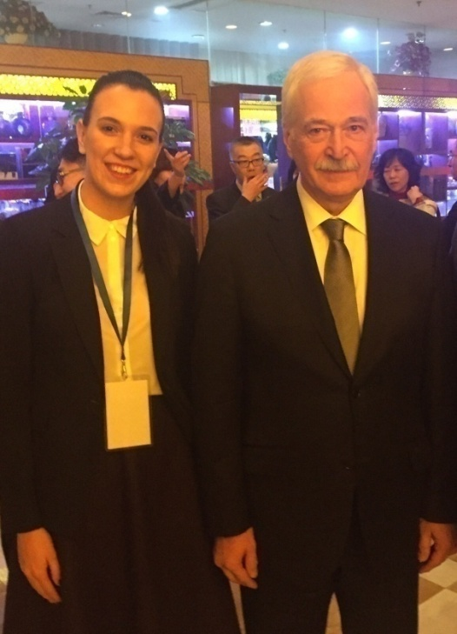
С декабря 2016 года программа
«Единая промышленная карта» вошла в
перечень рекомендованных программ
патриотического воспитания в РФ

Slide 3
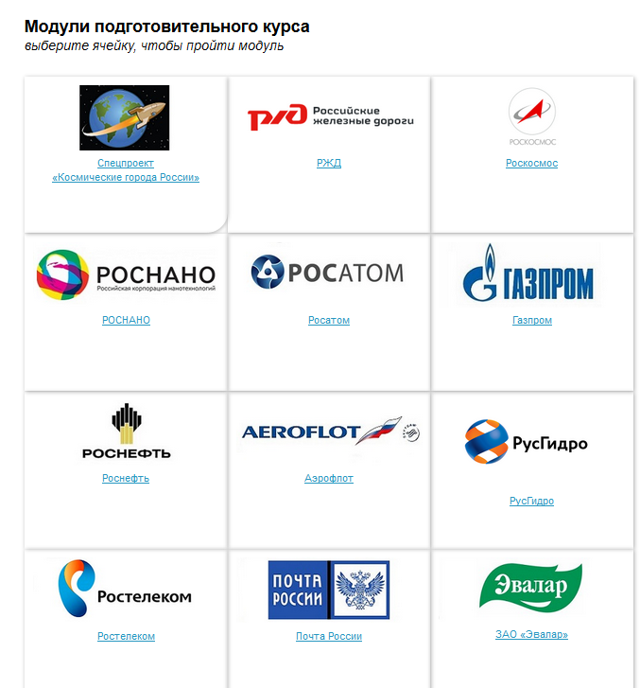

Slide 5
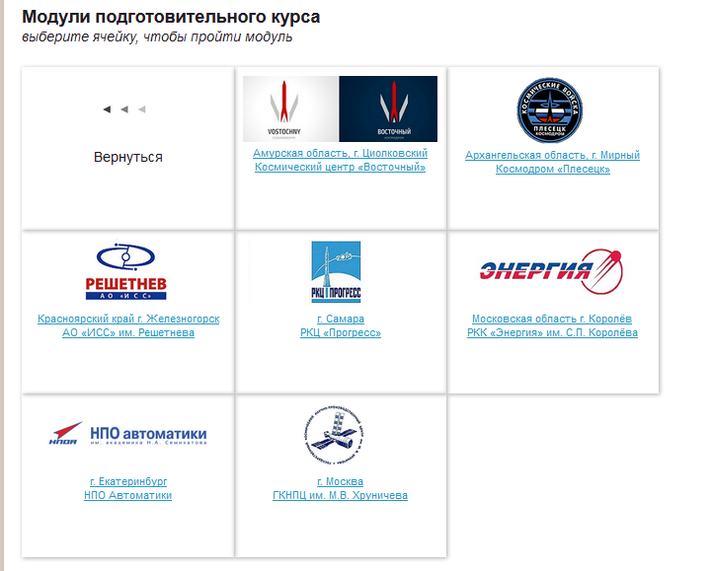

Slide 6
единая-промышленная-карта.рф

Slide 7
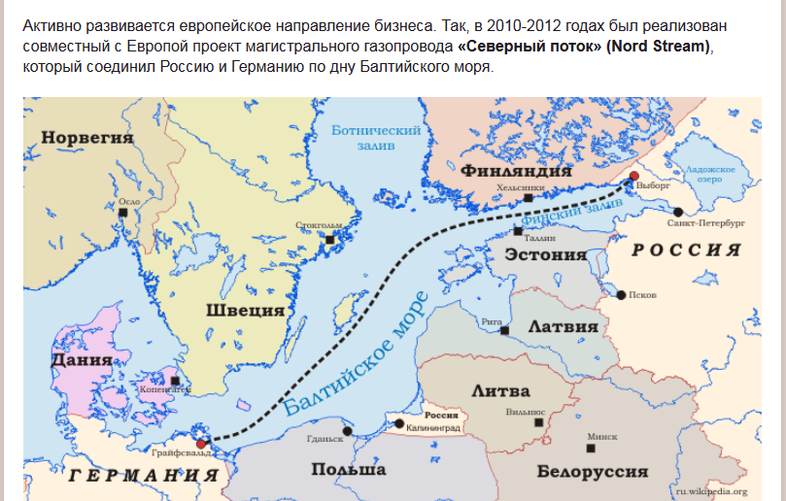
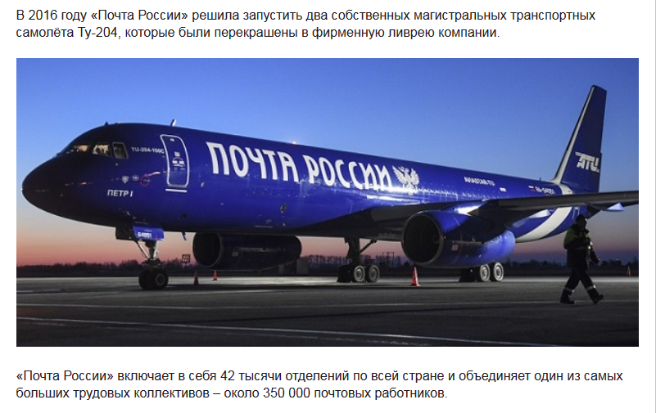
единая-промышленная-карта.рф

Slide 8
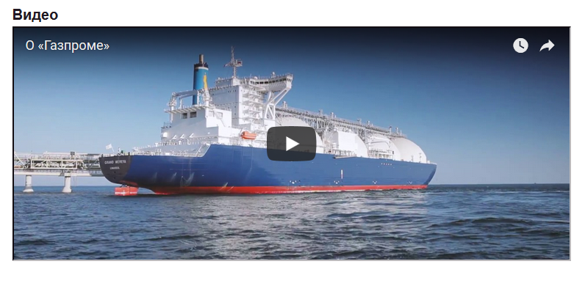
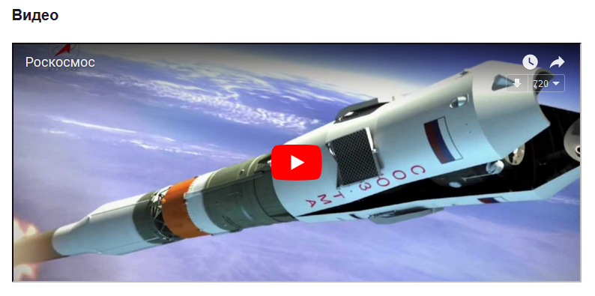
единая-промышленная-карта.рф

Slide 9
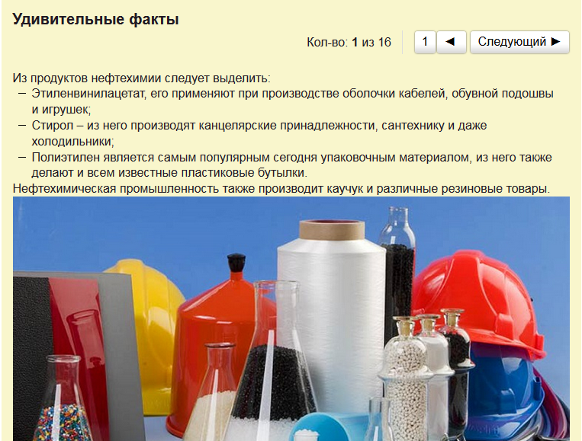
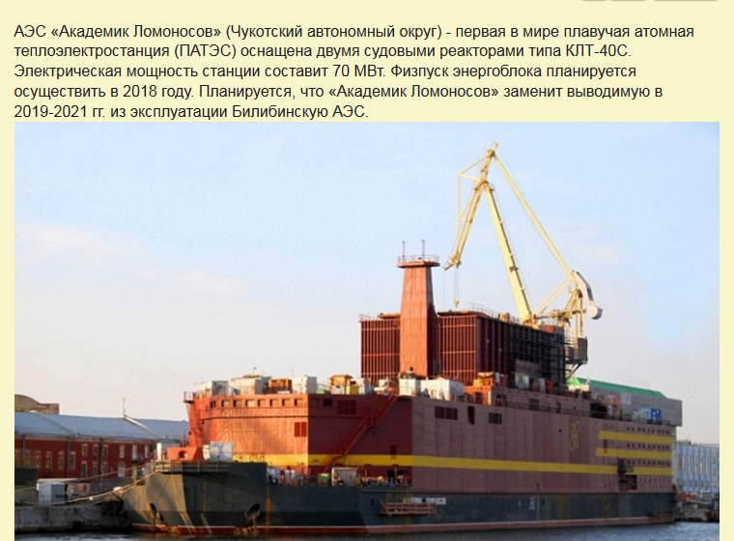
единая-промышленная-карта.рф

Slide 10
единая-промышленная-карта.рф

Slide 11
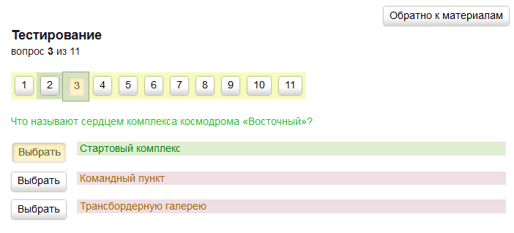
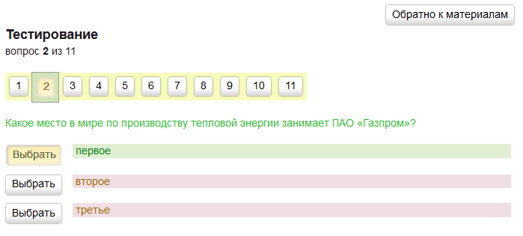
единая-промышленная-карта.рф

Slide 12
Что для коровы является самым вкусным лакомством?
Хлеб | Шоколад | Молоко | Свежая трава
Сколько молока в день на одного человека поставляется в магазины?
500 мл. | 1000 мл. | 200 мл.
Сколько сена в день съедает корова?
10 кг. | 25 кг. | 45 кг.
Что в коровнике делают роботы?
Охраняют коров | Доят коров | Убирают навоз | Ведут видеонаблюдение

Slide 13
Как называют соревнования по спортивной пеленгации, которые проводит для школьников Управление навигации и океанографии Министерства обороны Российской Федерации?
Охота на ведьм | Охота на лис | Морская охота | Охота на корабли
Какой самый маленький диаметр прокатной трубы, выпускаемой на Первоуральском новотрубном заводе?
0.18 мм хирургическая игла для глазных операций | 0.5 мм инсулиновая игла | 10 мм гидравлическая система в авиации | 15 мм гидравлика в нефтяной промышленности
Какое российское предприятие занимается изготовлением мерных слитков золота и серебра банковской чистоты?
ОАО «Центр по обработке цветных металлов» | Уральская горно-металлургическая компания | ОАО «Уральская фольга» | ОАО «Цветмет»
Укажите количество подвижного состава РЖД, ежедневно находящегося в движении по территории РФ?
40 тысяч вагонов | 10 тысяч вагонов | 500 тысяч вагонов | 5 тысяч вагонов

Slide 14
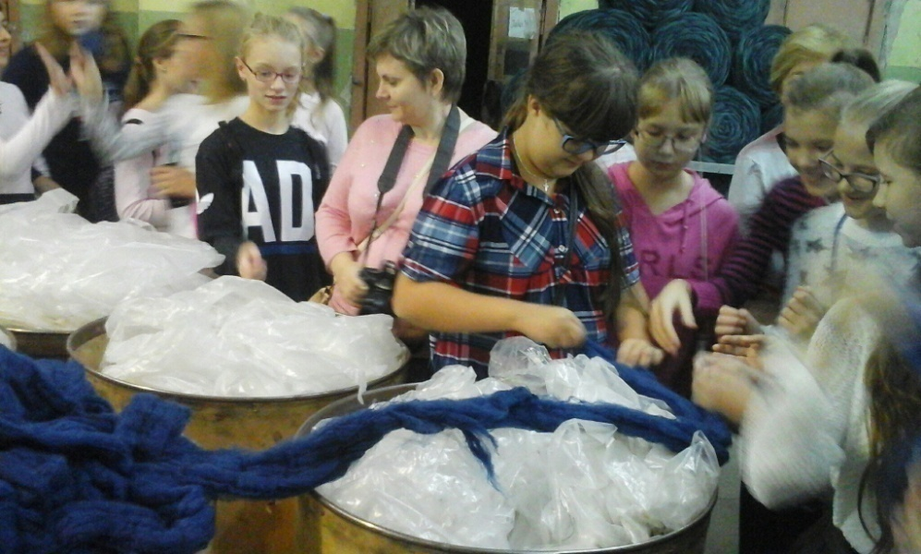
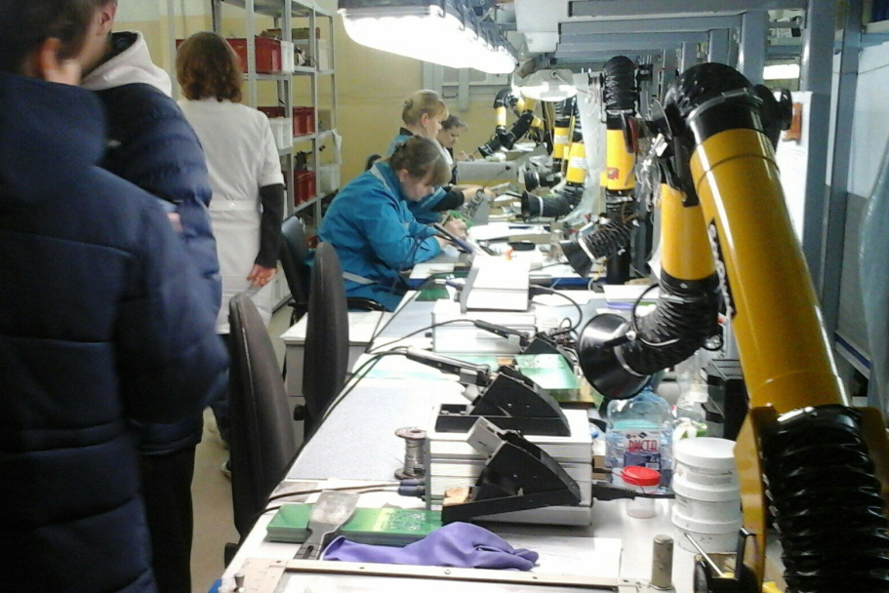
Принципы работы:
Три раза в год
Посещение РЕАЛЬНЫХ производств
Посещение различных по типу предприятий
Посещение закрытых производств
(через согласования МВД)
5. Официальная программа внеурочной деятельности

Slide 15
ЭНЕРГЕТИКА
«СвердНИИхиммаш»
Свердловский научно-исследовательский институт химического машиностроения («СвердНИИхиммаш») основан Приказом Народного комиссара минометного вооружения СССР № 201 от 18 августа 1942 года для оказания технической помощи оборонным заводам Урала. В настоящее время АО «СвердНИИхиммаш» входит в состав интегрированной компании ОАО «Атомэнергмаш», консолидировавшей гражданские активы российской атомной отрасли и обеспечивающей полный цикл производства в сфере атомной энергетики, от добычи урана до строительства АЭС и выработки электроэнергии.
Белоярская АЭС – единственная в России атомная станция с энергоблоками разных типов.
Объем вырабатываемой Белоярской АЭС электроэнергии составляет порядка 10 % от общего объема электроэнергии Свердловской энергосистемы.

Slide 16
КОСМОС
НПО Автоматики: Предприятие занимается разработкой систем управления и радиоэлектронной аппаратуры для ракетной и космической техники, для автоматизации технологических процессов в различных отраслях отечественной промышленности.
НИИМаш: Предприятие является ведущим предприятием российской ракетно-космичской отрасли в области создания и изготовления ракетных двигателей малой тяги для управления полетом космических аппаратов различного назначения. Основной вид деятельности предприятия — создание, производство и испытания ракетных двигателей малой тяги и двигательных установок космических аппаратов на их основе, включающее проведение научно-исследовательских и поисковых экспериментальных работ, проектирование, изготовление опытных образцов, наземную экспериментальную отработку, изготовление, испытания и поставки продукции для лётной эксплуатации, инженерное сопровождение эксплуатации.

Slide 17
13 элемент
Уральская Фольга:
Основной продукцией РУСАЛа являются первичный алюминий и сплавы на его основе, а также фольга и упаковка. Компания обладает собственной ресурсной базой и осуществляет полный цикл производства алюминия.
Демидовский завод:
Крупнейший в России производитель алюминиевой посуды с антипригарным покрытием. Сегодня под брендом SCOVO® выпускается более 400 наименований изделий.
Несомненным преимуществом завода «Сково» является разнообразие используемых технологий нанесения антипригарного покрытия и интересный дизайн изделий.

Slide 18
ДИЗАЙН И ИНФОРМАЦИОННЫЕ ТЕХНОЛОГИИ
УЭХК:
Производство Рускор-Джинс
Объекты показа:
Раскройный цех.
Пошивочный цех.
Склад.
Ювелиры Урала:
Производство ювелирных изделий.
Объекты показа:
· Участки литья металла
· Участки монтажа изделий
· Участки производства цепей и обручальных колец
· Участок 3-D моделирования

Slide 19
ТРАНСПОРТ
РЖД : центр управления перевозочным процессом
Метрополитен: инженерный корпус, диспетчерский участок
ТТТ: комплект транспортных тренажеров (с мастер-классами для каждого экскурсанта)

Slide 20
ПРОДОВОЛЬСТВЕННАЯ БЕЗОПАСНОСТЬ
Хлебная База 65: единственный в Свердловской области стратегический объект продовольственной безопасности (элеватор, хранилище зерна)
Каменская молочная ферма: молочно-товарная ферма и тракторно-полеводческие бригада

Slide 21
КРЫЛЬЯ
Аэропорт Кольцово: процесс сортировки багажа, обслуживание самолетов, диспетчерская полетов
Уральские Авиалинии: знакомство с авиатренажерным комплексом авиакомпании
Уральская вертолетная компания: знакомство с парком малых вертолетов

Slide 22
ДИФФУЗИЯ МЕТАЛЛА
Первоуральский новотрубный завод:
ЧТПЗ – промышленная группа металлургического комплекса России, является одной из крупнейших отечественных компаний-производителей трубной продукции с общей долей рынка около 20%. Входит в десятку крупнейших трубных компаний мира.
Объекты показа:
· ЭСПК «Железный Озон 32».
· Цех по производству труб нефтяного сортамента №4 ( Финишный центр).
· Образовательный центр.
ВИЗ-Сталь:
Ведущий производитель холоднокатаной электротехнической стали и крупнейший производитель трансформаторной стали в России. Доля «ВИЗ-Стали» в мировом производстве трансформаторной стали составляет около 11%. Более 80% продукции отгружается на экспорт. Предприятие оснащено современным оборудованием и способно производить более 170 тысяч тонн электротехнической стали в год.

Slide 23
ЦИФРОВЫЕ ТЕХНОЛОГИИ
Свердловская киностудия:
Тематическая экскурсия на выбор:
1. Грим.
2. Звук.
3. Костюмы.
4. Мультипликация. 5. Студия спецэффектов. 6. Обзорная экскурсия по киностудии.
Телеканал ОТВ: производственный процесс работы телевидения
.

Slide 24
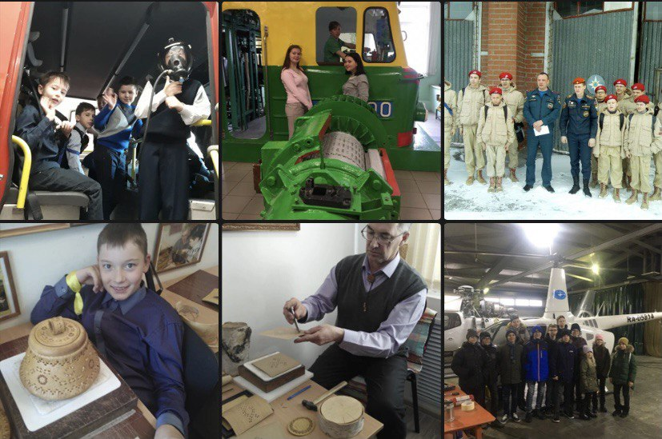
Комплексный подход к профессиональной ориентации – это сочетание изучения интерактивной программы и реальные выезды на предприятия.

Slide 25
Курс «Единая промышленная карта»
как дополнительная услуга
ФЗ 273
ФГОС
ФЗ 83
Программа «Живые уроки»
(методические рекомендации министерства образования РФ)
5. Программа «Привлечение молодежи в высокотехнологичные отрасти экономики» (Постановление Правительства РФ).

Slide 26
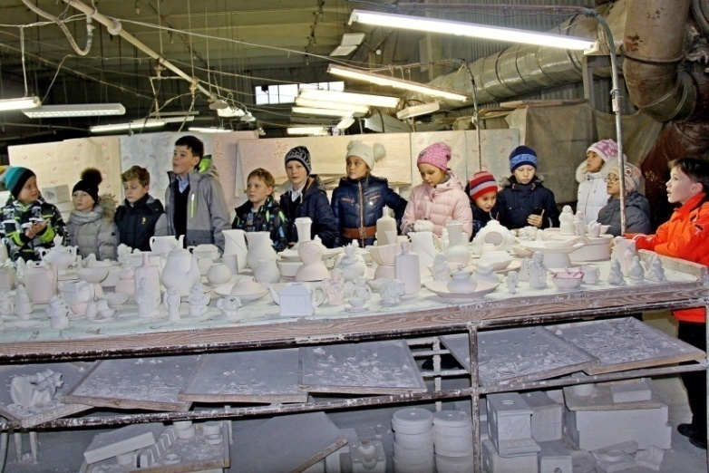
1 – 4 класс:
Фабрика игрушек
Кондитерская фабрика
Детская железная дорога при ЦПКиО
Питомники
Кинологическая служба
Свечная фабрика
Стеклодувная мастерская
Молочно-товарная ферма
Тепличное хозяйство
Кинологическая служба
Хладокомбинат (мороженое)
Пожарная часть
Предприятие по производству посуды (фарфор)
Гончарное производство
Трамвайно-тролебусное управление
Метеостанция
Киностудия
Цирк/театр
Кузнечная мастерская
Производство безалкогольных напитков

Slide 27
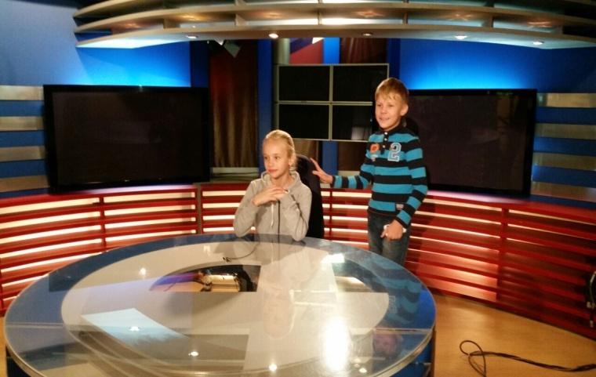
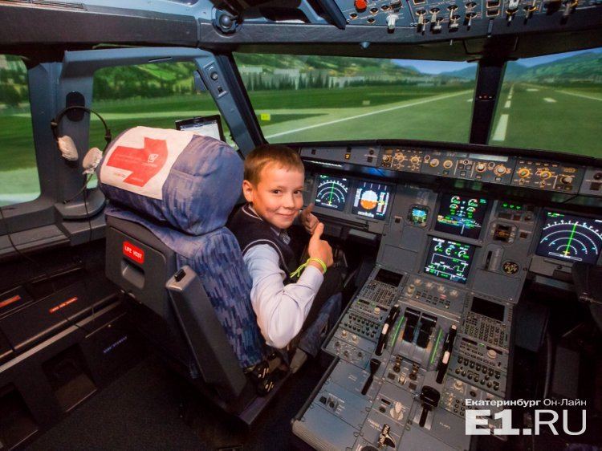
5 – 8 класс:
РЖД
ДОСААФ
ОМОН
Трикотажная фабрика
Швейное ателье (массовый пошив)
Типография/книгопечатное производство
Авиакомпания
Аэропорт
Вертолетная компания
Элеватор (хлебная база)
Карьер (щебень, асбест и тп.)
Главпочтамт
Фармацевтическое производство
Метрополитен
Производство стройматериалов
Полимерное производство
Цементное производство
Производство ТНП
Обсерватория
Мультиплекс
Ювелирное производство
Телекомпания

Slide 28
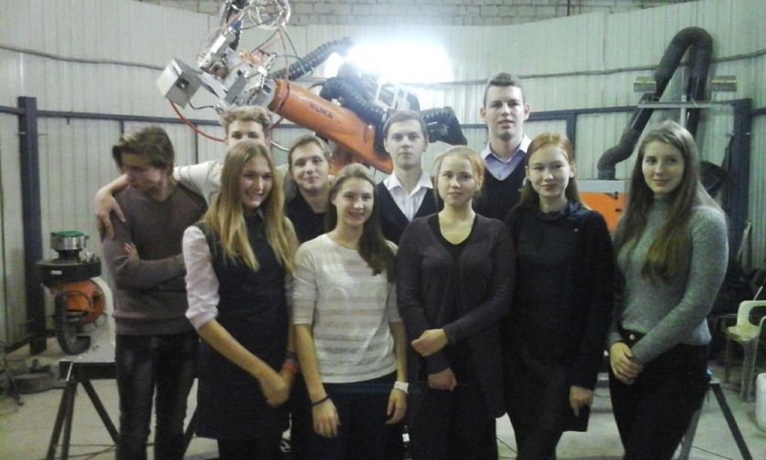
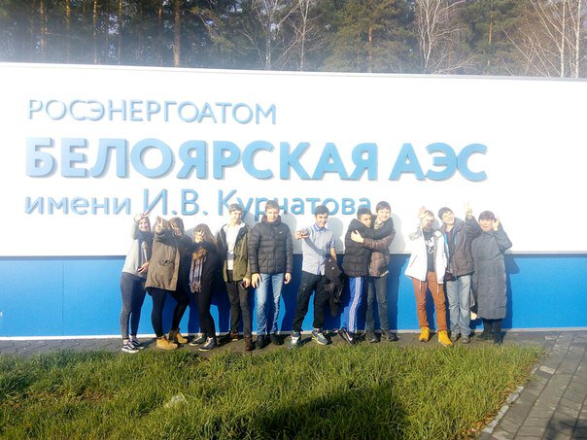
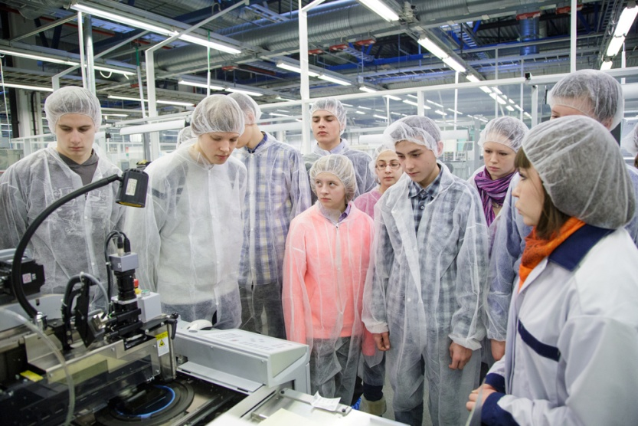
9 – 11 класс:
Электросетевая компания
Энергетическая компания Газпром)
Электростанция
Оборонные предприятия
Машиностроение
Металлургия
Горнорудное производство
Нефтяная промышленность
Лазерное производство
Банк
Химическое производство

Slide 29
Курс «Единая промышленная карта»
как дополнительная услуга
Доступ к технологическим картам уроков
Доступ к статистике
Выезды на программной основе

Slide 30
Доступ к технологическим картам уроков
Доступ к статистике
Выезды на программной основе

Slide 31
Доступ к технологическим картам уроков
Доступ к статистике
Выезды на программной основе
Каждый ученик курса выезжает на экскурсию на реальное производство 3 раза в год
2. Экскурсии образовательные, а не рекламно-туристические

Slide 32
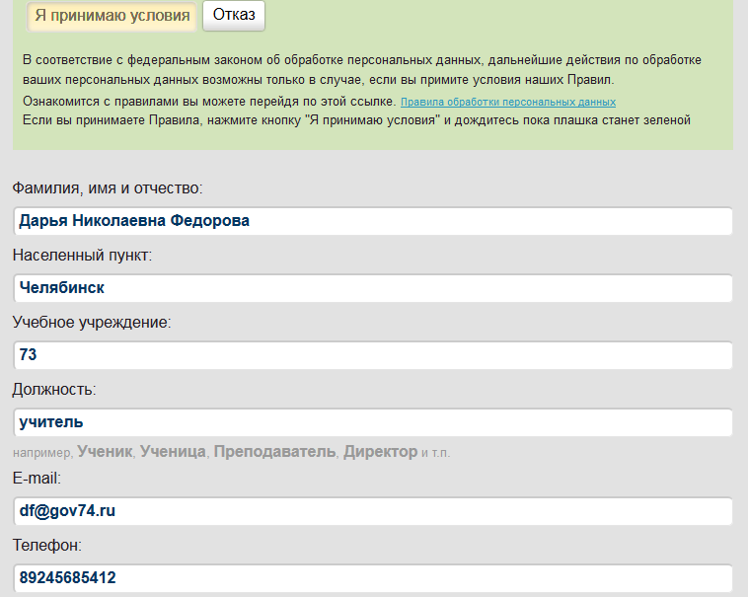

Slide 33
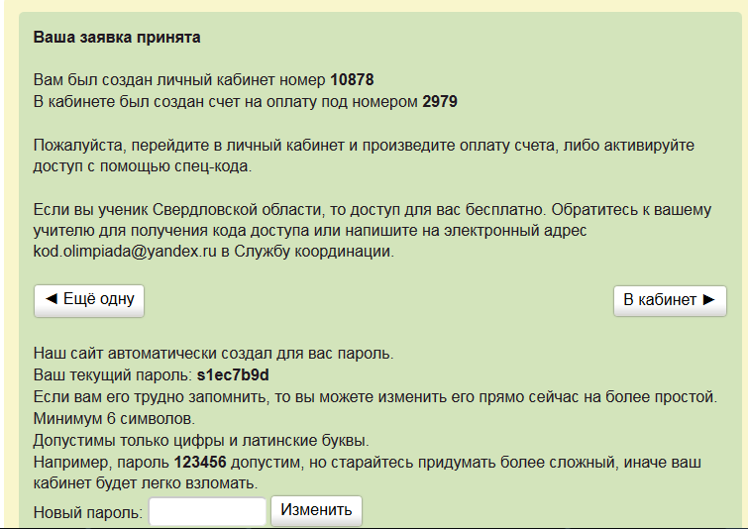

Slide 34
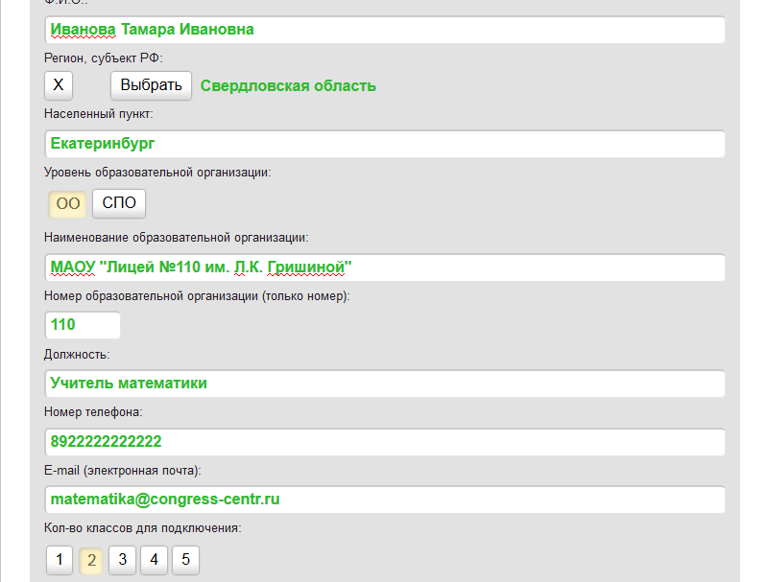

Slide 35
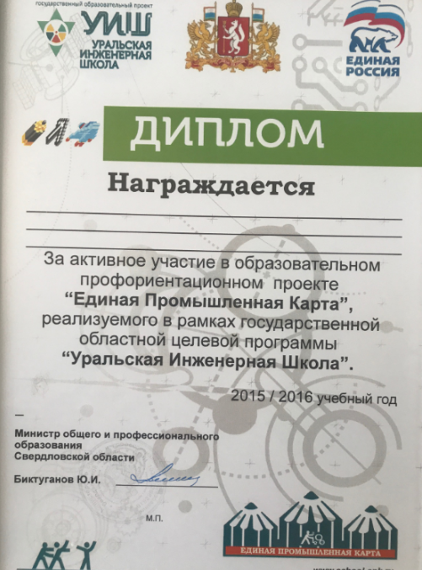
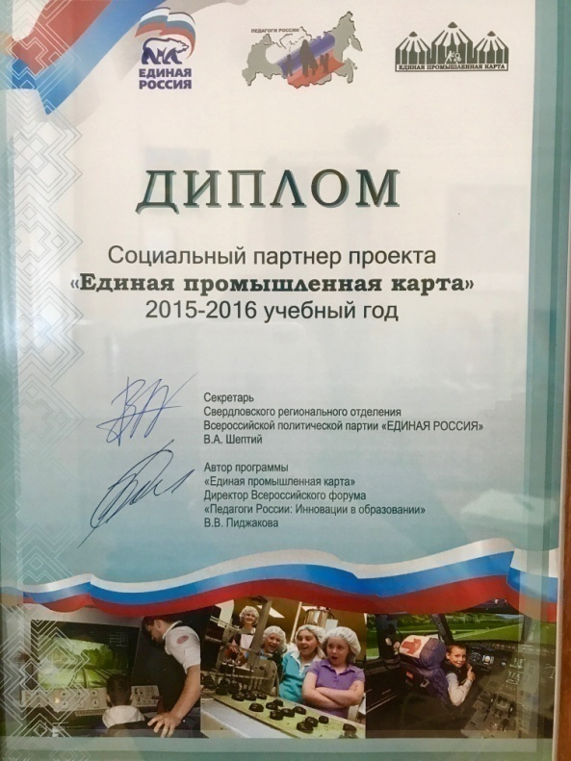
Актуальность включения ЕПК в программу внеурочной работы:
Внеурочная работа ФЗ 273 + ФГОС
ФЗ 83 (автономия)
Экскурсии привязаны к основному образовательному плану (животные, фотозинтез, диффузия металла, англ.яз)
Требование ФГОС разрабатывать проводить курс профориентации
Готовая отчетность курса профориентации : рабочая тетрадь и олимпиада
Доступность программы без выездов (видеолекци)
Дипломы учителю от ВПС, ЕР, Минобра
Сертификат школе-участнику

